Slide 1
유튜브 크리에이터를 위한 유튜브 댓글 키워드 분석 서비스
캡스톤 디자인1 중간발표

Slide 2
목차
이전에 했던 작업
지금하고 있는 작업
앞으로 해야 할 작업

Slide 3
이전에 했던 작업
병훈 : Youtube API를 이용해서 원하는 영상의 댓글을 가져오는 것
형석 : 감성분석 및 긍정 댓글 비율 계산
서연 : django에 MogoDB 연결 및 bootstrap에서 우리가 웹 페이지에서 사용할 템플릿 가져오기

Slide 4
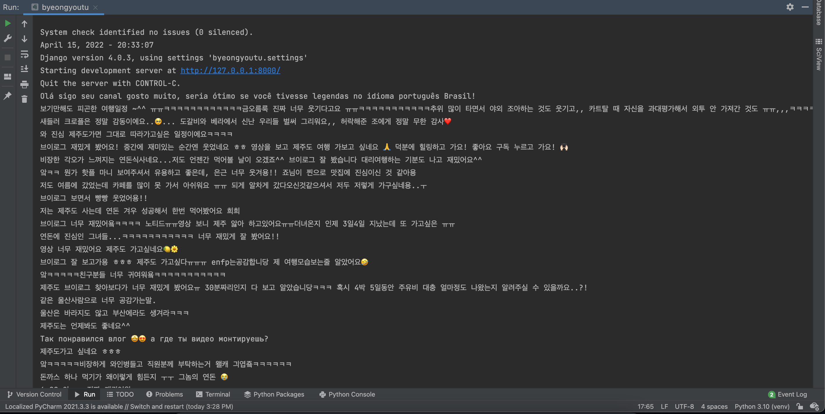
이전에 했던 작업 - 병훈

Slide 5
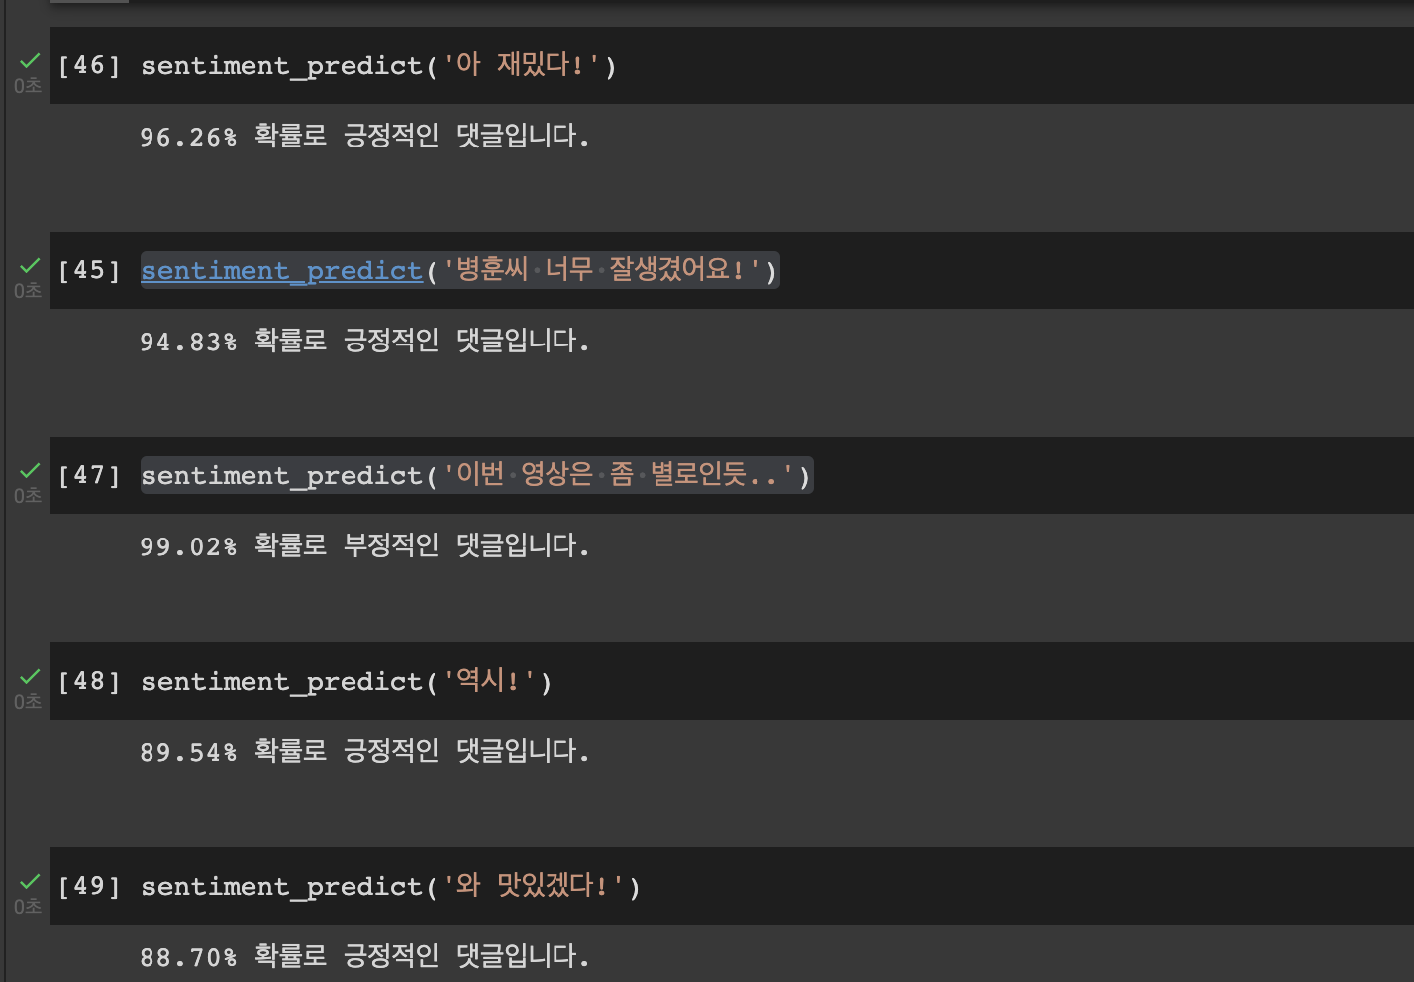
이전에 했던 작업 - 형석

Slide 6
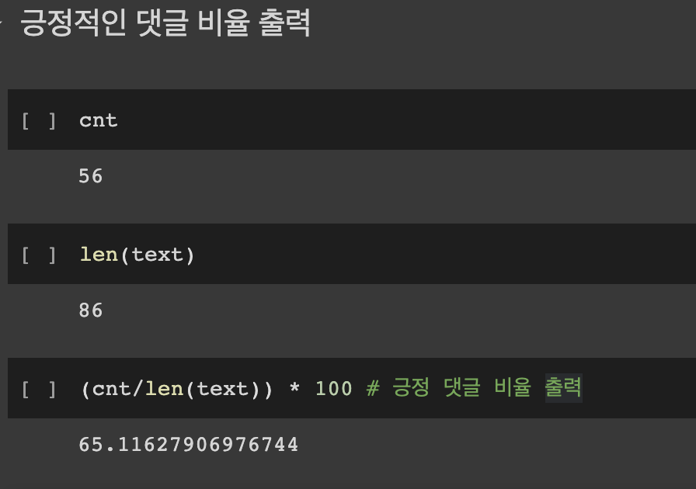
이전에 했던 작업 - 형석

Slide 7
지금하고 있는 작업
병훈 : Youtube link를 검색창에 입력 후 서버로 보내서 필요한 부분(영상 id)만 가져오는 것
형석 : 감성분석 코드에서 긍/부정 신뢰도 상위 5개 추출
서연 : 시각화하려는 웹사이트 구축

Slide 8
앞으로 해야 할 작업
병훈 : 링크에서 영상 id를 가져온 후 댓글을 가져오는 알고리즘 작성할 예정
형석 : 키워드 추출, 반환한 데이터들 DB에 저장
서연 : 시각화 하려는 데이터가 어떻게 생겨야하는지 공부

Slide 9
애로사항
서버를 제공받고 싶다.
캡스톤 1에서는 식비, 간식비 제공 안 되는지
중간발표는 어떤식으로 진행하는지,

